Slide 1
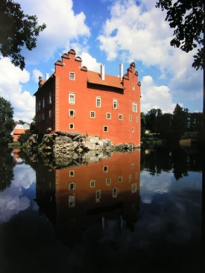
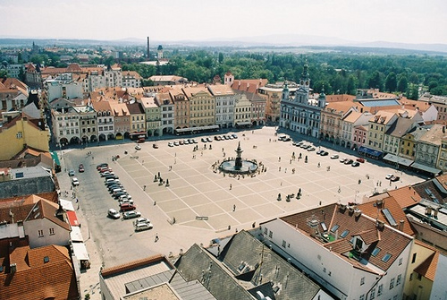
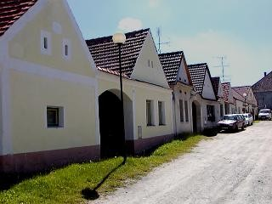
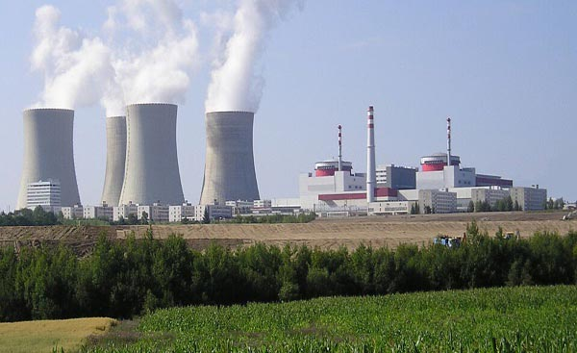
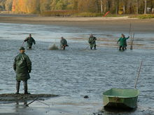
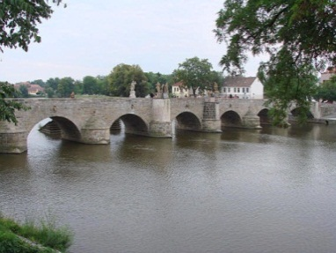
43.1 Jihočeský kraj – poznáš jeho dominanty?
Elektronická učebnice - I. stupeň Základní škola Děčín VI, Na Stráni 879/2 – příspěvková organizace Svět kolem nás
selské baroko
zámek Červená Lhota
České Budějovice
Temelín
rybník Rožmberk
Písek -kamenný most
Autor: Mgr. Blanka Průšová

Slide 2
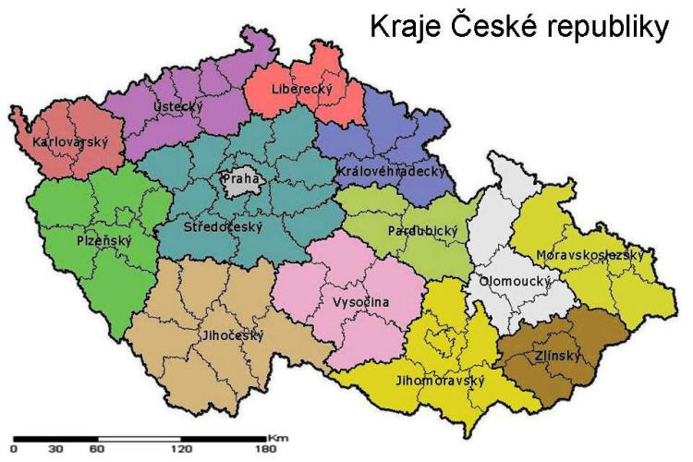
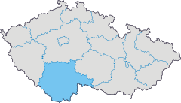
43.2 Poloha v republice
Elektronická učebnice - I. stupeň Základní škola Děčín VI, Na Stráni 879/2 – příspěvková organizace Svět kolem nás
Elektronická učebnice - I. stupeň Základní škola Děčín VI, Na Stráni 879/2 – příspěvková organizace Svět kolem nás

Slide 3
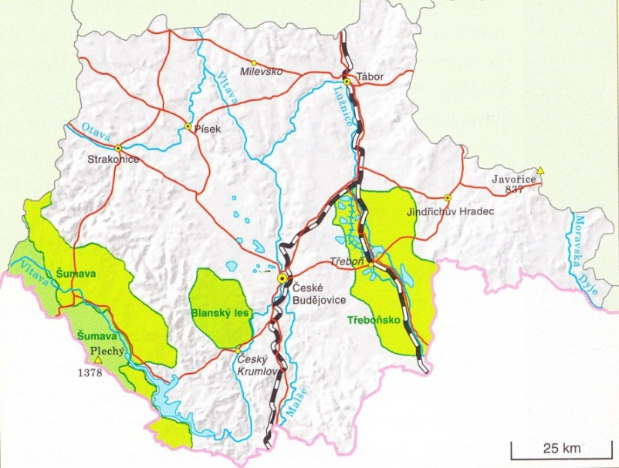
43.3 Sídlo, povrch a vodstvo kraje
Elektronická učebnice - I. stupeň Základní škola Děčín VI, Na Stráni 879/2 – příspěvková organizace Svět kolem nás
Sídlo kraje – České Budějovice
Povrch a reliéf - Šumava (CHKO)
- Třeboňsko
- Blanský les
- Novohradské hory
Vodstvo řeky Vltava – Malše - Lužnice
rybníky Rožmberk – Svět
jezera Čertovo - Černé
přehrada Lipno

Slide 4
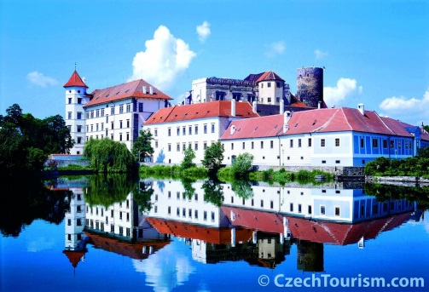
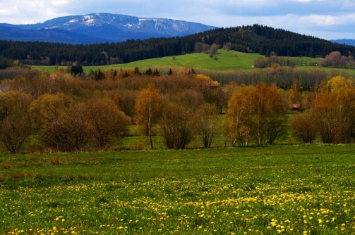
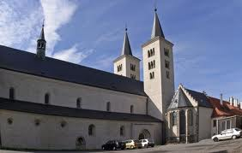
43.4 Významná města a pamětihodnosti
Elektronická učebnice - I. stupeň Základní škola Děčín VI, Na Stráni 879/2 – příspěvková organizace Svět kolem nás
Elektronická učebnice - I. stupeň Základní škola Děčín VI, Na Stráni 879/2 – příspěvková organizace Svět kolem nás
Města České Budějovice (rybníkářství, pivo)
Jindřichův Hradec
Tábor (turistický ruch)
Český Krumlov (památka UNESCO)
Strakonice
Písek
Památky, zajímavosti Národní park Šumava
jihočeské selské baroko
klášter Milevsko
kamenný most v Písku
jaderná elektrárna Temelín

Slide 5
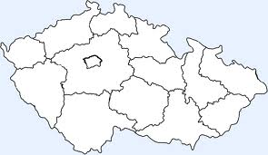
43.5 Procvičení a příklady
Elektronická učebnice - I. stupeň Základní škola Děčín VI, Na Stráni 879/2 – příspěvková organizace Svět kolem nás
Elektronická učebnice - I. stupeň Základní škola Děčín VI, Na Stráni 879/2 – příspěvková organizace Svět kolem nás
Najdi ve slepé mapě sídlo
Jihočeského kraje.
2. Podle mapy popiš povrch a polohu kraje.
3. Která velká česká řeka pramení na Šumavě?
4. Vypiš z mapy ČR :
a) názvy několika jihočeských rybníků
b) názvy přehrad na Vltavě
5. Víš, jak se říká soustavě přehrad na Vltavě? Zamysli se nad jejich významem.

Slide 6
43.6 Něco navíc pro šikovné
Elektronická učebnice - I. stupeň Základní škola Děčín VI, Na Stráni 879/2 – příspěvková organizace Svět kolem nás
Elektronická učebnice - I. stupeň Základní škola Děčín VI, Na Stráni 879/2 – příspěvková organizace Svět kolem nás
1. Který panovník založil zdejší krajské město?
2. Zjisti, co je to Zlatá stoka…
3. Kdo postavil město Tábor?
4. Znáš jméno hudebního skladatele, který nazval podle řeky Vltavy svou skladbu?
5. Vyber si jeden, pro tebe zajímavý, turistický cíl zdejšího kraje a vytvoř jednoduchou
prezentaci, díky které nalákáš spolužáky k jeho návštěvě.

Slide 7
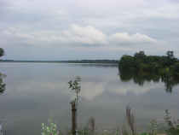
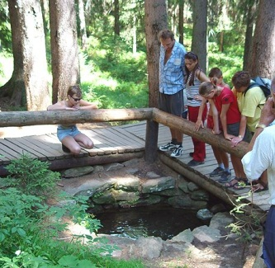
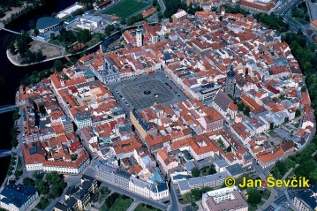
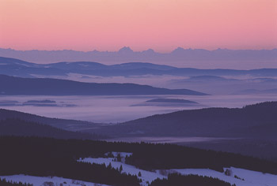
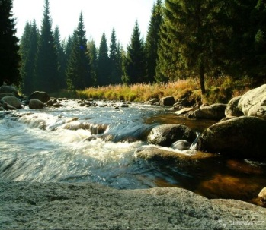
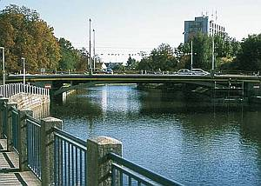
43.7 Region
Elektronická učebnice - I. stupeň Základní škola Děčín VI, Na Stráni 879/2 – příspěvková organizace Svět kolem nás
Elektronická učebnice - I. stupeň Základní škola Děčín VI, Na Stráni 879/2 – příspěvková organizace Svět kolem nás
pond
city
spring
mountain range
river
bridge
město, řeka, rybník, most, pramen, pohoří

Slide 8
43.8 Test znalostí
Elektronická učebnice - I. stupeň Základní škola Děčín VI, Na Stráni 879/2 – příspěvková organizace Svět kolem nás
Elektronická učebnice - I. stupeň Základní škola Děčín VI, Na Stráni 879/2 – příspěvková organizace Svět kolem nás
Řeka Vltava pramení : a) v Krkonoších b) v Krušných horách c) v Jeseníkách d) na Šumavě | 3. Třeboňsko je známé: a) těžbou ropy b) chemickým průmyslem c) velkým množstvím rybníků d) sportovním využitím
Temelín je: a) tepelná elektrárna b) jaderná elektrárna c) vodní elektrárna d) větrná elektrárna | 4. Zdejší architektura s bohatě zdobenými stěnami a štíty se nazývá : a) jihočeské selské baroko b) jihočeské hezké baroko c) jižní baroko d) jihočeské selské rokoko
Správné řešení: 1.d , 2.b , 3.c , 4.a

Slide 9
Elektronická učebnice - I. stupeň Základní škola Děčín VI, Na Stráni 879/2 – příspěvková organizace Svět kolem nás
43.9 Použité zdroje, citace
1) http://www.zamky-hrady.cz/3/img/ces_bud_vez.jpg
2) http://fotoblog.in/galerie/zen/i.php?a=pametihodnosti&i=1-091107.jpg
3) http://www.cervena-lhota.cz/photos/01135300.jpg
4) http://www.cez.cz/edee/content/img/energie-a-zivotni-prostredi/temelin-i.jpg
5) http://turistickyatlas.cz/galery/Rybnik_Rozmberk_-_hraz.jpg
6) http://www.eu2009.cz/assets/czech-republic/architecture-and-design/significant-buildings/most-pisek.jpg
7) http://www.vimperk.cz/img/63.jpg
8) http://www.turistik.cz/cz/kraje/jihocesky-kraj/okres-pisek/milevsko/klaster-milevsko/galerie/16833/ir/files/gallery/2763/16833--c946x600.jpg
9) http://www.zamky-hrady.eu/img/mesta/1250774013.jpg
10) http://upload.wikimedia.org/wikipedia/commons/e/e5/Chrysler_Building_Midtown_Manhattan_New_York_City_1932.jpg
11) http://www.cc.gatech.edu/~stasko/yard/pond/pond17.JPG
12) http://upload.wikimedia.org/wikipedia/commons/thumb/5/57/Fr%C3%BChling_bl%C3%BChender_Kirschenbaum.jpg/250px-Fr%C3%BChling_bl%C3%BChender_Kirschenbaum.jpg
13) http://upload.wikimedia.org/wikipedia/commons/thumb/5/57/Fr%C3%BChling_bl%C3%BChender_Kirschenbaum.jpg/250px-Fr%C3%BChling_bl%C3%BChender_Kirschenbaum.jpg
14) Místo, kde žijeme – učebnice pro 4. a 5. ročník ZŠ ( PRODOS )
15) Soubor námětů, úkolů a zajímavostí pro 4. ročník - Hana Muhlhauserová
16) Vlastivěda pro 4. ročník – M. Hronek , L. Konečná ( PRODOS)
17)Vlastivěda – Naše Vlast – Petr Chalupa ( ALTER)
18) Vlastivěda – Putování po České republice – Petr Chalupa ( ALTER)

Slide 10
Elektronická učebnice - I. stupeň Základní škola Děčín VI, Na Stráni 879/2 – příspěvková organizace Svět kolem nás
43.10 Anotace
Autor | Mgr. Blanka Průšová
Období | 07 – 12/2011
Ročník | 4. ročník
Klíčová slova | Vodstvo, sídla, povrch, významná místa
Anotace | Prezentace popisující přírodní podmínky Jihočeského kraje

